Slide 1
Genel Sosyoloji
SOS 107
Sosyolojik Düşüncenin Gelişimi,
Yeni Kuramcılar

Slide 2
YENİ SOSYOLOJİ KURAMLARI
Marx ve Weber’den daha ileriye gitme denemesi
Doğu Bloku’nun çöküşü
Meta anlatıların olanaksızlığı, ’toplumsal dönüşüm ve değişim genel yorumlanamaz’.
Yani, kapsayıcı tarih ve toplum kavrayışı yoktur.
Makro ile mikro yani majör ile minör yer değiştirmiştir.
İlerleme fikri yoktur, o halde tarihte yoktur.
Postmodernizm

Slide 4
Postmodernizm
Modernizmin ötesi, sonrası: Modern düşünce ve kültüre ait temel kavramların sorgulanması, hatta reddedilmesi.
Kökleri 1. Dünya Savaşı’nın bitimine kadar gitmekle beraber temel olarak 2. Dünya Savaşı sonrasında bulunabilir. Ancak düşünsel temelleri eskidir. Nietzsche ve sonrasına kadar götürülebilir.
Kavramı ilk kullanan 1960 yılında Arnold Toynbee’dir. Bir Tarih İncelemesi
Postmodern durum; 2. Dünya Savaşı sonrası ortaya çıkan ekonomik, siyasal, sosyal gelişmeleri
Postmodern felsefe; bu eğilimlerin felsefi ve teorik arka planını
Özcülük, temelcilik, gerçekçilik, nesnellik, özne, ben gibi kavramların geçerlilikleri sorgulanır.

Slide 5
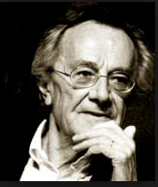
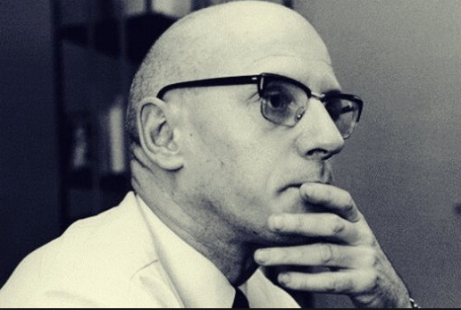
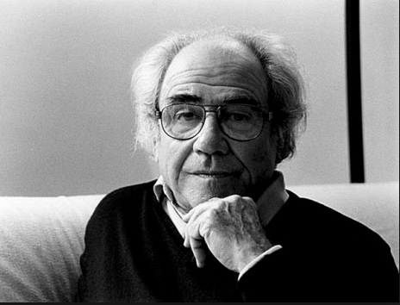
Jean François Lyotard
Jean Baudrillard
Michel Foucault

Slide 6
Birey, kimlik, kültür alanında radikal, sistem değişikliği konusunda muhafazakar.
Modernlik ve muhafazakarlık yapı bozumuna uğratılır. Geleneksel kavramsallaştırmanın dışında ele alınır.
Büyük anlatılar, ilkeler, projeler olanaksızdır
Postmodernizmi yeni bir evre gibi ele almaktansa kendi içinde, kendine özgü bir dönem olarak anlama
Modernizmi, moderniteyi, modernliği sorgulayan bir süreç
2. Dünya Savaşı’nın yarattığı yıkım, Batı düşüncesinin ahlaki değerleri ile hesaplaşmayı getirmiştir.
Yeni bir sorgulama mı? Modernizmin içinde de mevcut
Marx, Nietzcshe, Freud
Postmodernistler, karamsar ve dünyayı iyi yönde değiştirebileceğimize inanmazlar.
Dünyadaki genel süreçleri anlamanın mümkün olamayacağına inanırlar.

Slide 7
FARKLI YAKLAŞIMLAR
☯︎
Manuel Castells, Jürgen Haberbas, Ulrich Beck, Anthony Giddens
Dünyayı olumlu yönde şekillendirme
Sosyalist projeyi destekleyen bazı değerler, toplumsal cemaat, eşitlik, zayıf ve acize bakmak vb. hala aktif.

Slide 8
Jürgen Habermas: Demokrasi ve Kamusal Alan
Ulrich Beck: Küresel Risk Toplumu
Manuel Castells: Ağ Ekonomisi
Antony Giddens: Toplumsal Döngüsellik

